Slide 1
TRƯỜNG TIỂU HỌC ÁI MỘ A
Kĩ thuật – Lớp 4
Bài 2: Cắt vải theo đường
vạch dấu. ( tr. 9)

Slide 2


KIỂM TRA BÀI CŨ

Slide 3

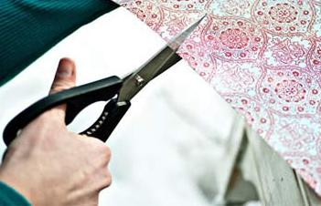
KĨ THUẬT 4
Cắt vải theo đường vạch dấu

Slide 4
ÔN TẬP BÀI CŨ
Em hãy nêu những loại vật liệu thường dùng trong khâu, thêu?

Slide 5
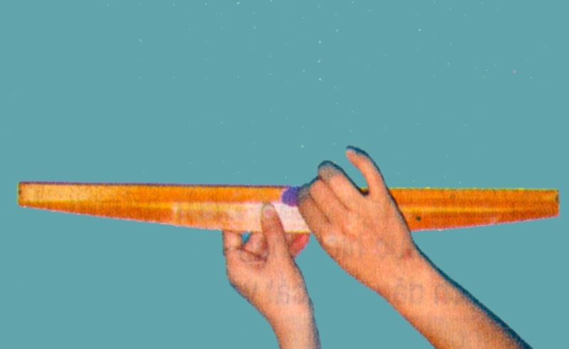
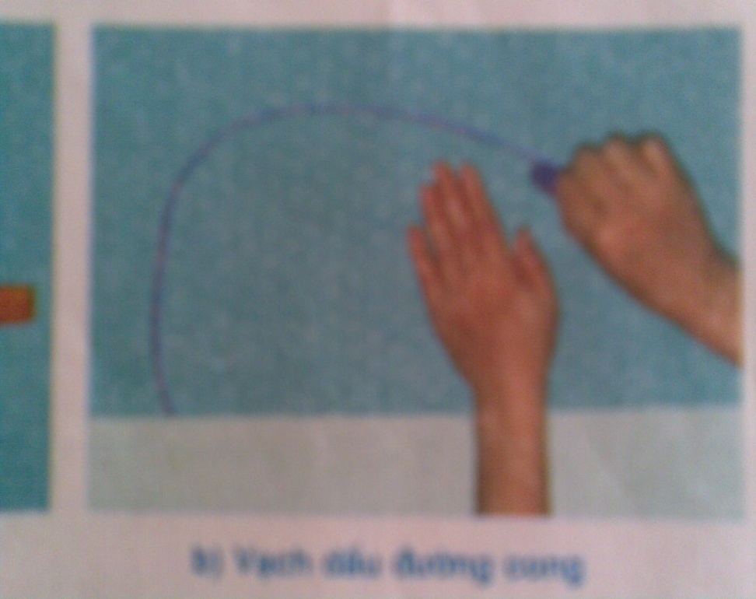
1.Quan sát, nhận xét mẫu.

Slide 6
Tác dụng của đường vạch dấu trên vải ?
Vạch dấu là công việc được thực hiện trước khi cắt, khâu,may một sản phẩm. Tuỳ yêu cầu cắt, may, có thể vạch dấu đường thẳng hoặc vạch dấu đường cong. Vạch dấu để cắt vải được chính xác, không bị xiên lệch.

Slide 7
1.Vạch dấu trên vải:
Nêu cách vạch dấu đường thẳng?
+ Đánh dấu hai điểm cách nhau 15 cm trên mảnh vải .
+Dùng thước nối hai điểm lại với nhau để được một đường thẳng .

Slide 8


Nêu cách vạch dấu đường cong?
*Vạch dấu đường
cong phải vuốt phẳng mặt vải.
*Vẽ đường cong
lên vị trí đã định.

Slide 9
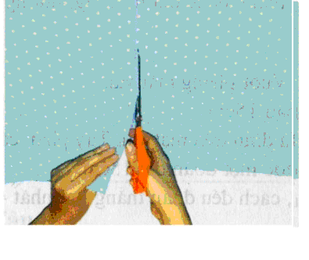
2.Cắt vải theo đường vạch dấu:
Nêu cách cắt vải theo đường thẳng?

Slide 10
Cách cắt vải theo đường thẳng là:
Tay trái giữ vải, tay phải điều khiển kéo cắt vải.Mở rộng và luồn lưỡi kéo nhỏ xuống dưới mảnh vải, đặt chỗ tiếp giáp hai lưỡi kéo đúng vào đầu đường dấu.
Cắt theo đường dấu từng nhát cắt dài, dứt khoát để được đường cắt thẳng.

Slide 11

Nêu cách cắt vải theo đường cong?
- Cách đặt vải, giữ vải và cầm kéo cắt giống như cắt theo đường thẳng.
- Cắt từng nhát cắt ngắn, dứt khoát theo đường dấu. Xoay nhẹ vải kết hợp với lượn kéo theo đường cong khi cắt.

Slide 12
Ghi nhớ:
Trước khi cắt vải phải vạch dấu để cắt cho chính xác. Có thể vạch dấu đường thẳng hoặc vạch dấu đường cong tùy theo mục đích, yêu cầu cắt, khâu,may.
Cắt vải theo đường vạch dấu được thực hiện theo trình tự: Vạch dấu trên vải và cắt vải theo đường vạch dấu.Khi cắt vải theo đường thẳng phải cắt từng nhát cắt dài, dứt khoát.Còn khi cắt vải theo đường cong phải cắt từng nhát cắt ngắn hơn và xoay vải kết hợp với lượn kéo theo đường cong.

Slide 13
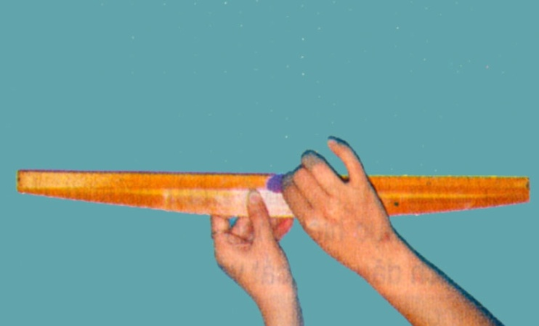

Tranh quy trình:
3.Thực hành :
Vạch dấu đường thẳng.
Vạch dấu đường cong.
Cắt vải theo đường thẳng.
Cắt vải theo đường cong.

Slide 14
4.Đánh giá kết quả học tập.
*Trưng bày sản phẩm.
*Tiêu chuẩn đánh giá sản phẩm:
+ Kẻ, vẽ được các đường vạch dấu thẳng và cong.
+ Cắt theo đúng đường vạch dấu.
+ Đường cắt không bị mấp mô, răng cưa.
+ Hoàn thành đúng thời gian quy định.

Slide 15

DẶN DÒ

Slide 16


Slide 17

Chúc các em sức khỏe và học tập tốt !

